Slide 1
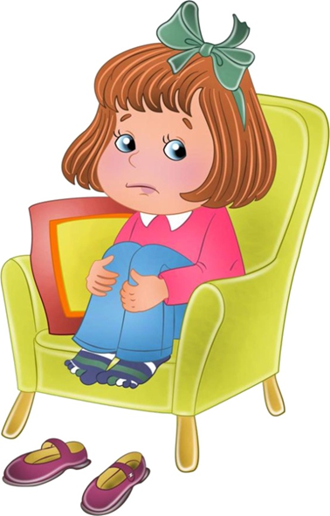
«Маркеры девиантного поведения»
МБУ Центр «Спутник»
Руководитель ГМО медиации:
Боркина О.В.

Slide 2
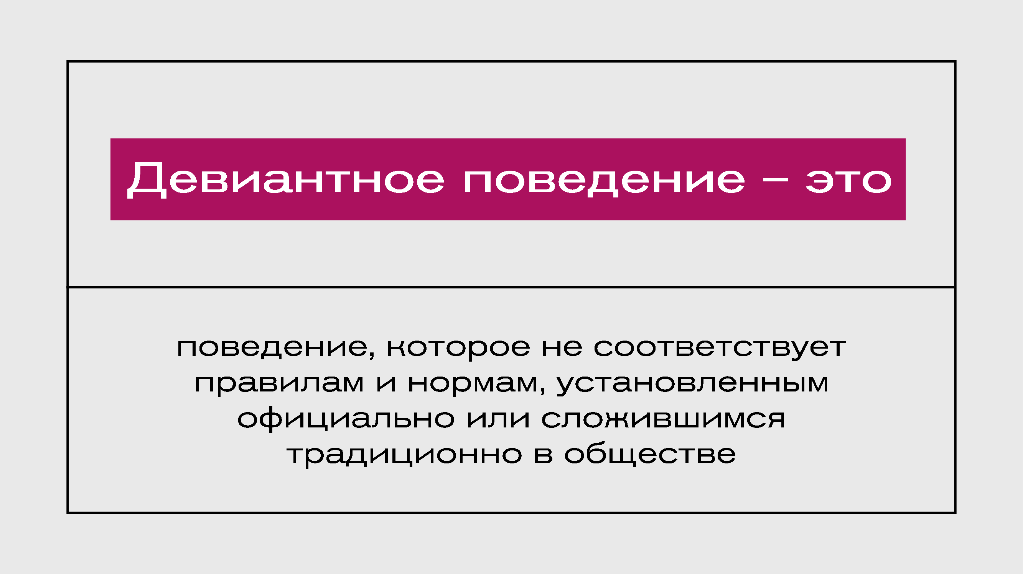

Slide 3
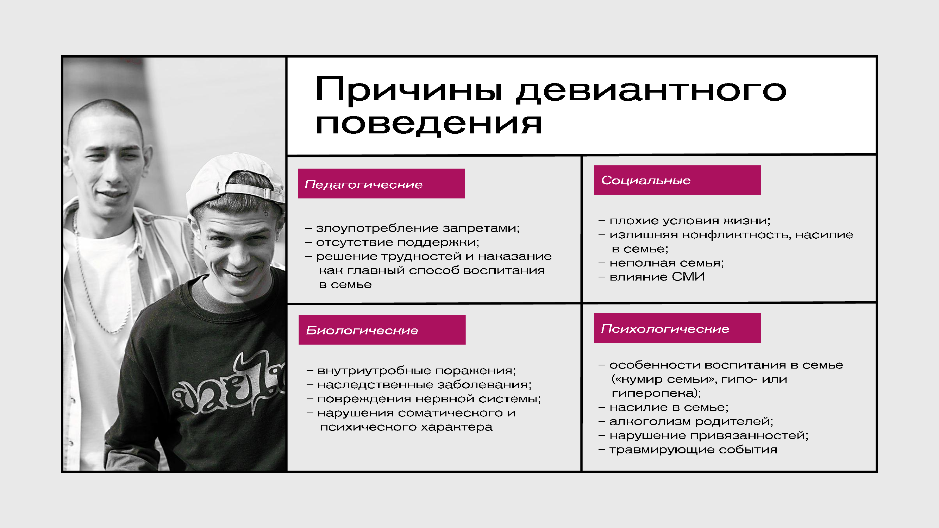

Slide 4
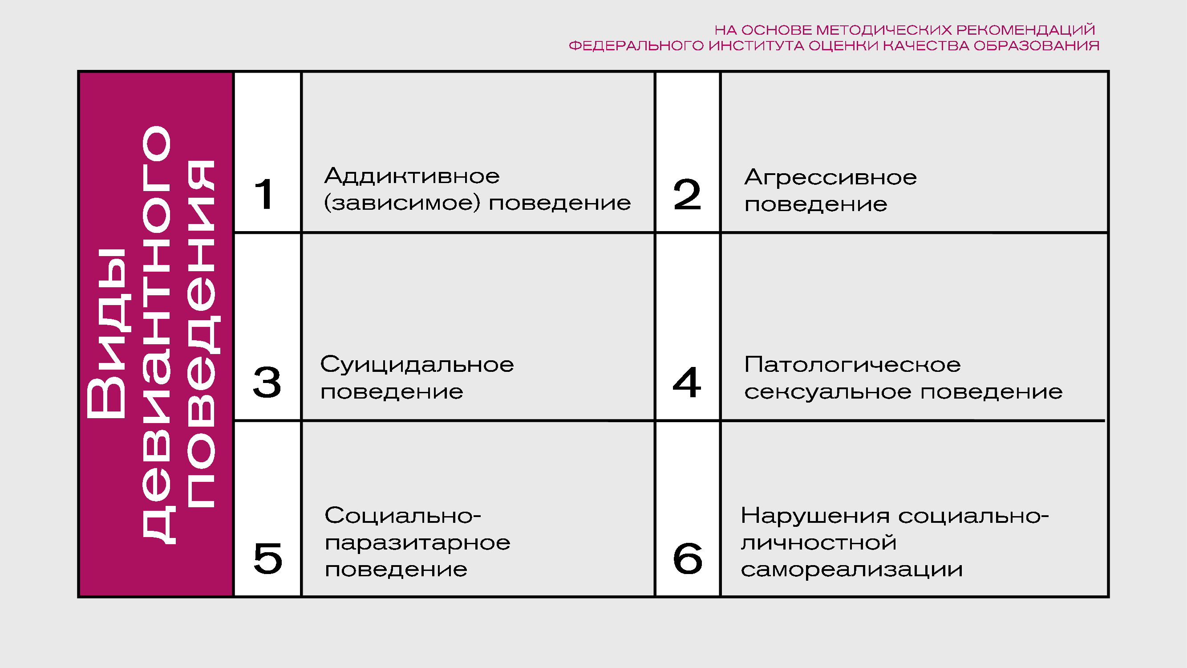

Slide 5
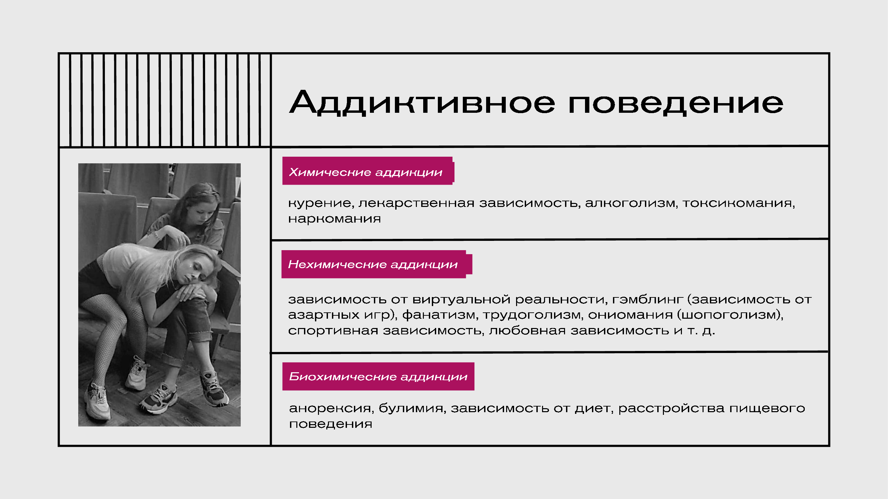

Slide 6
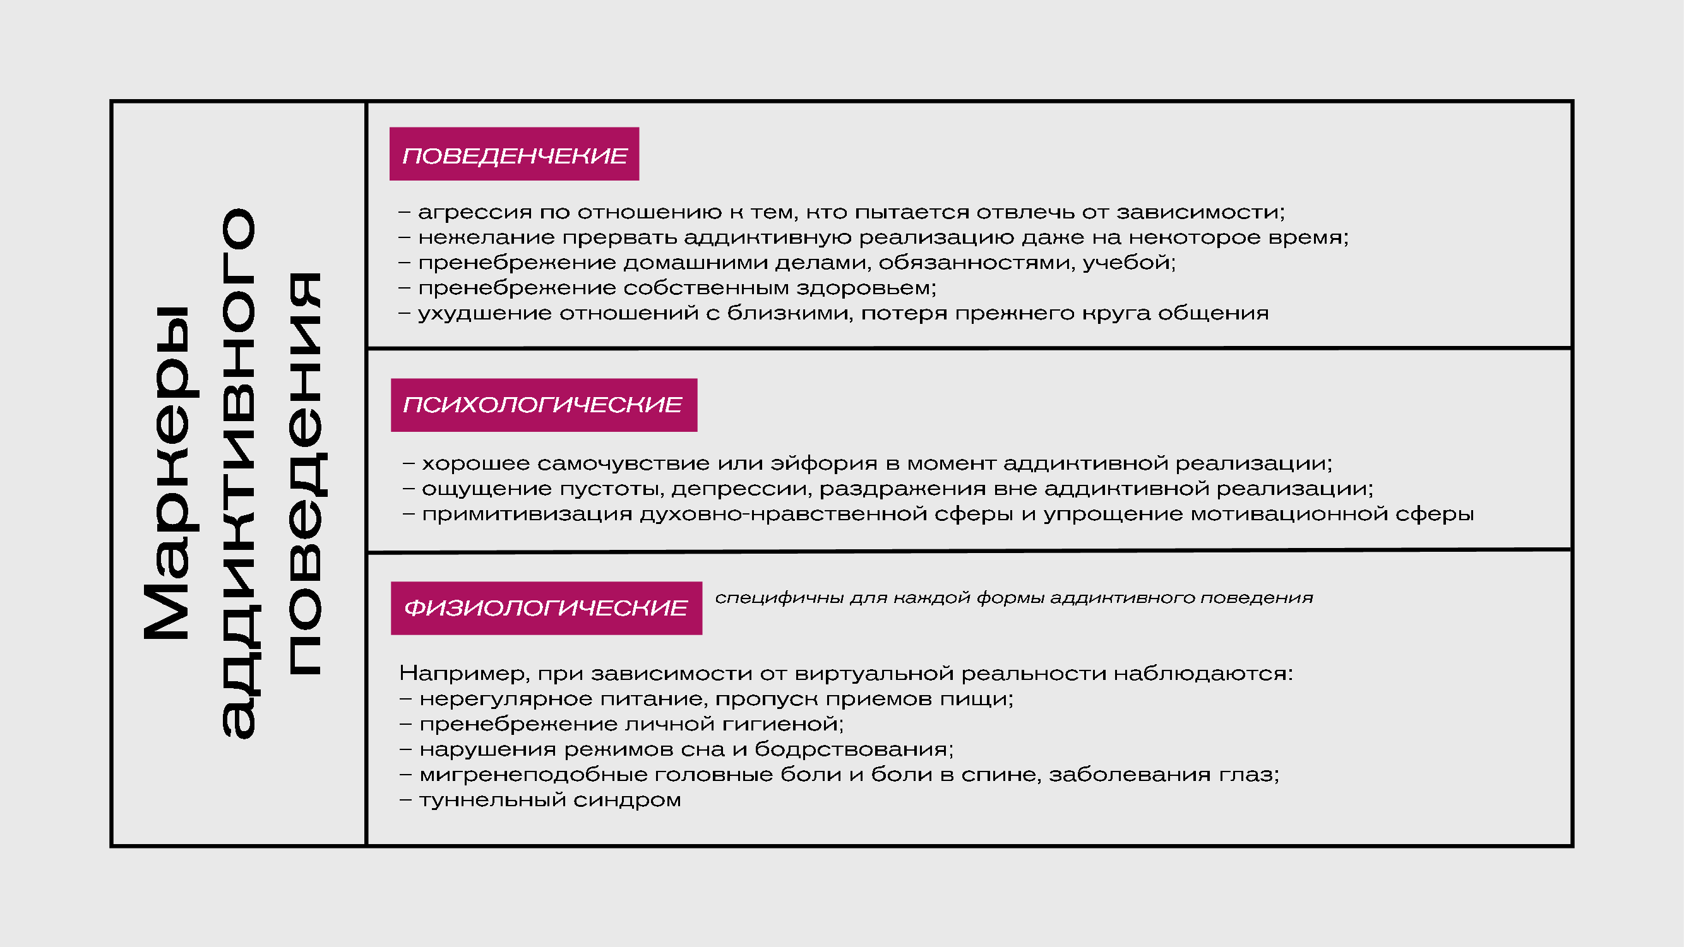

Slide 7
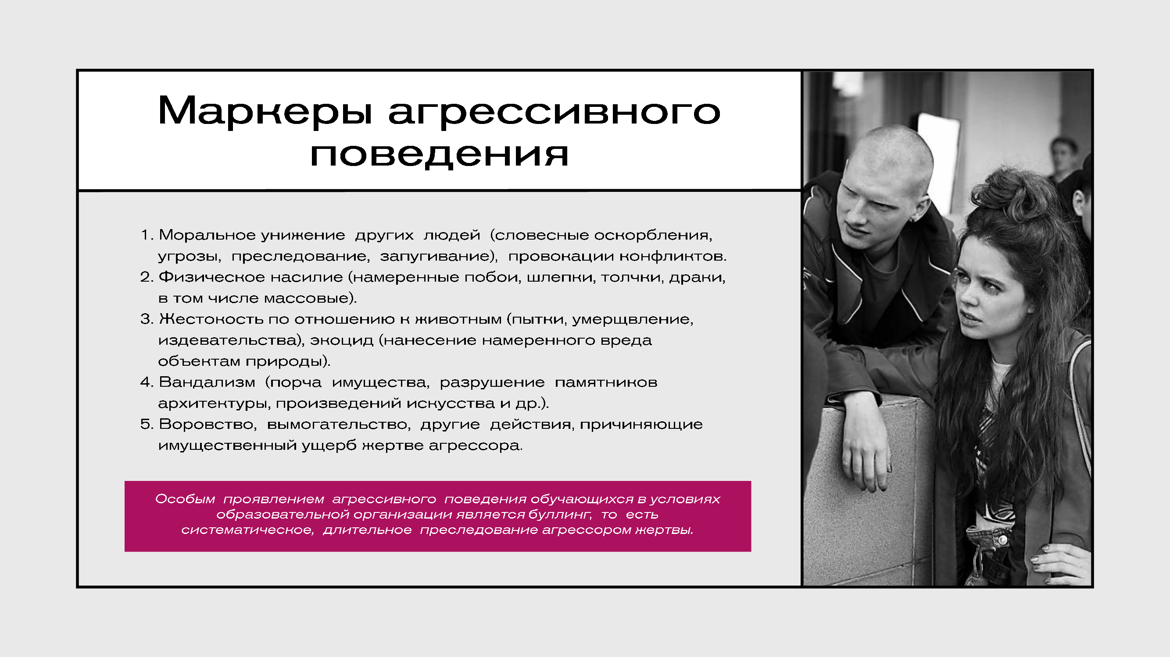

Slide 8
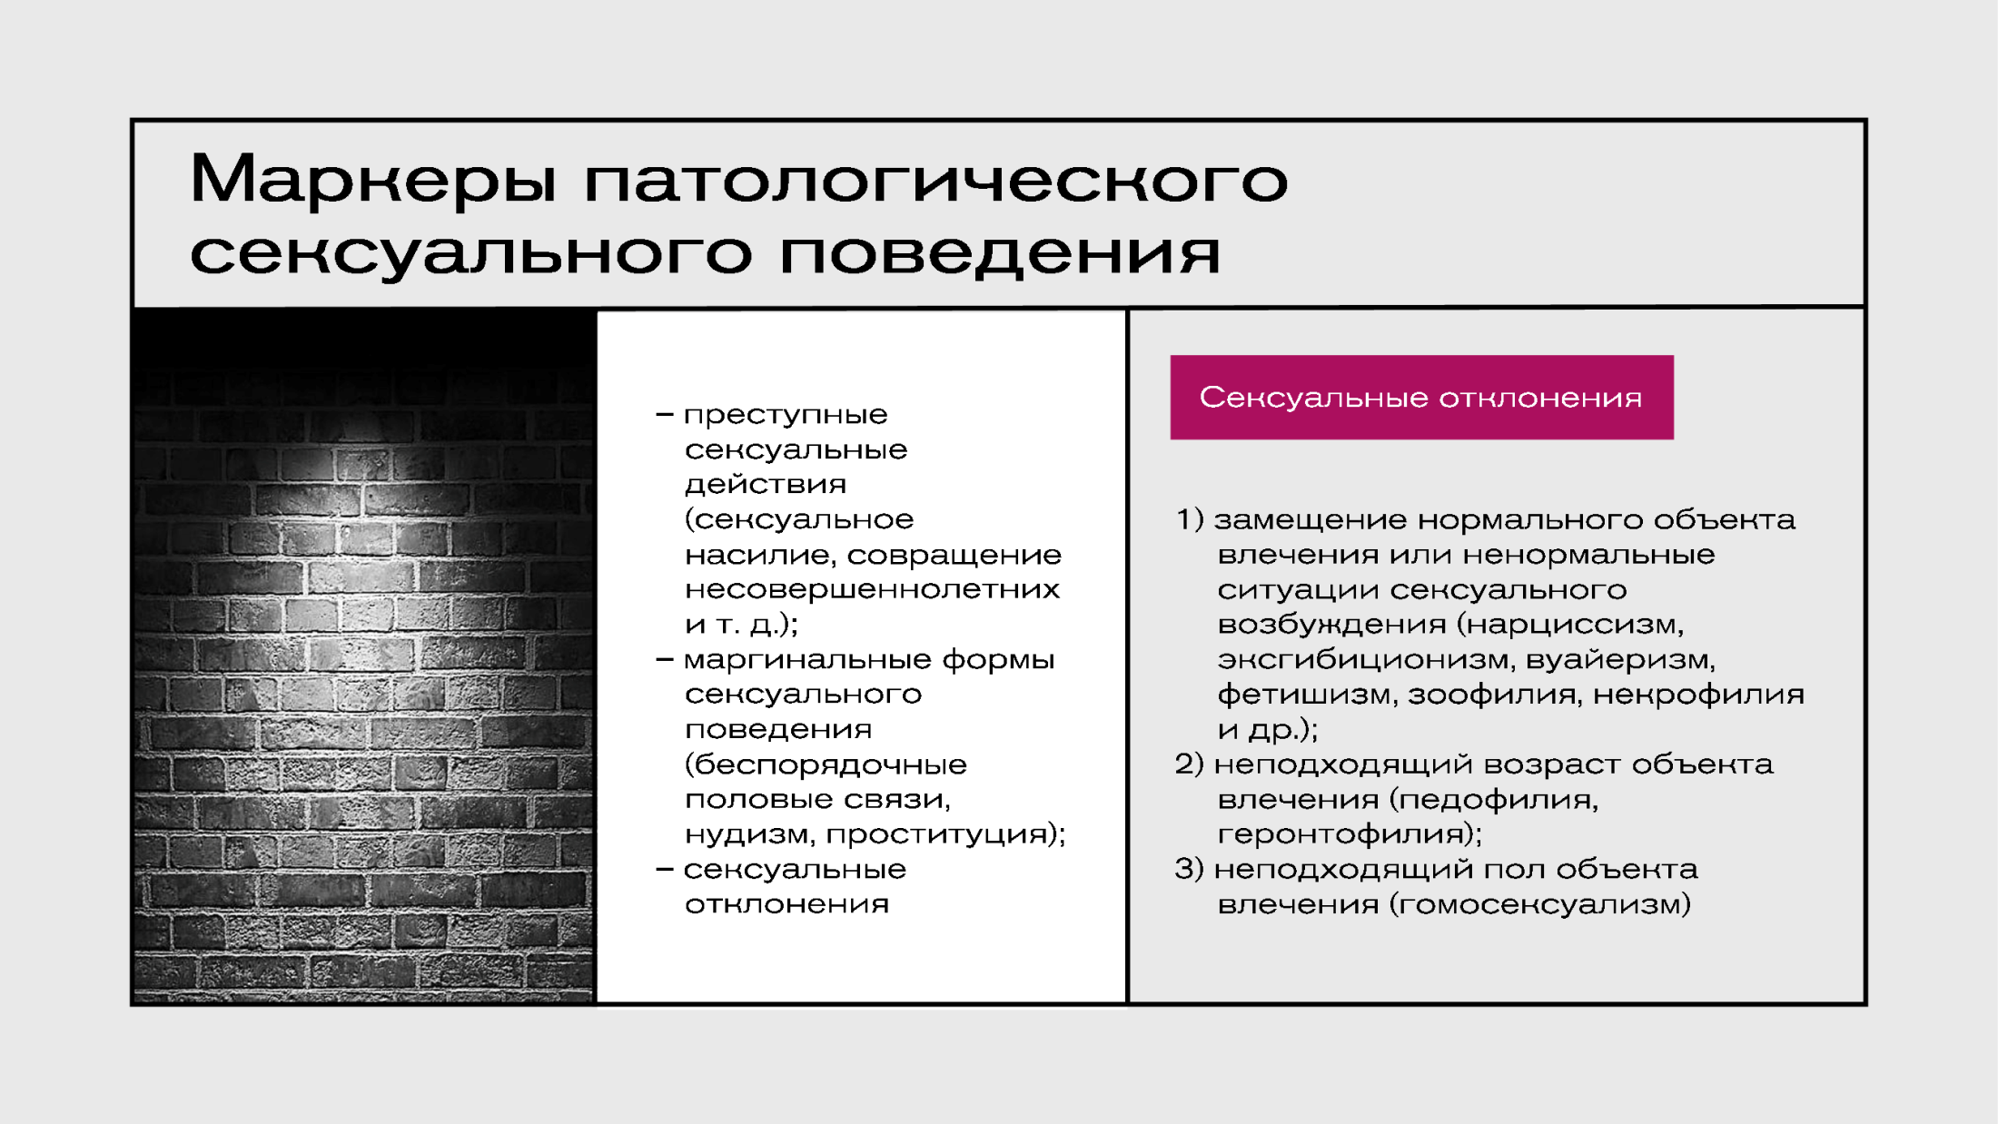

Slide 9
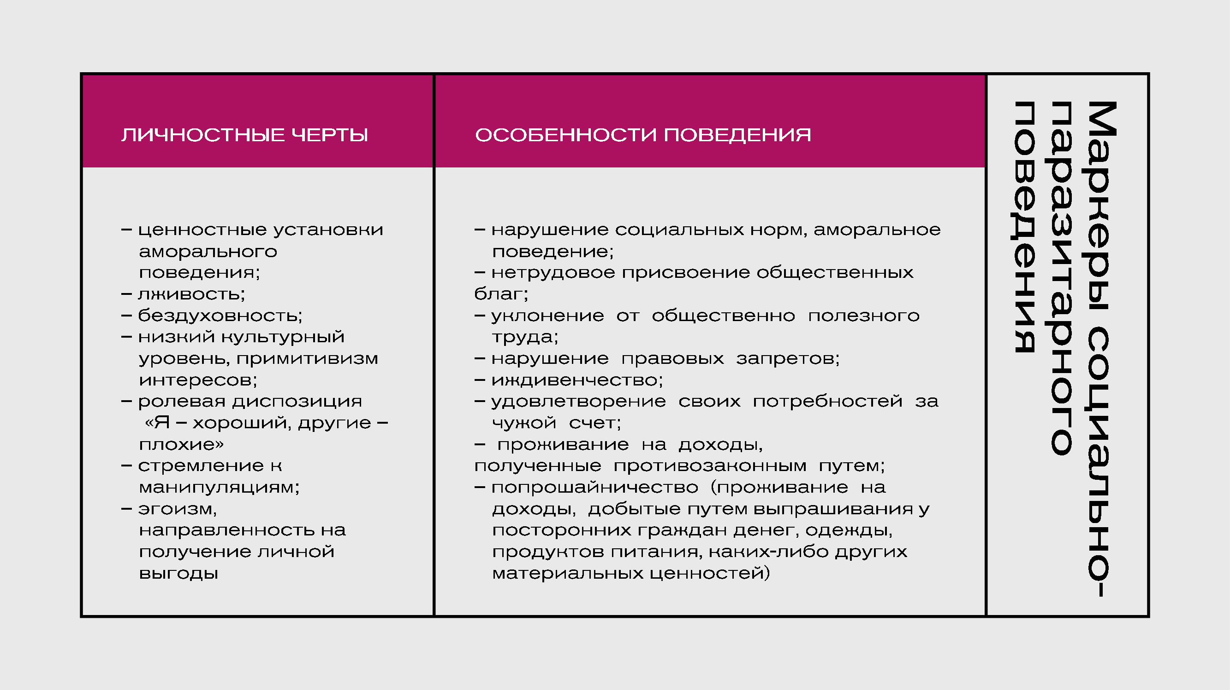

Slide 10
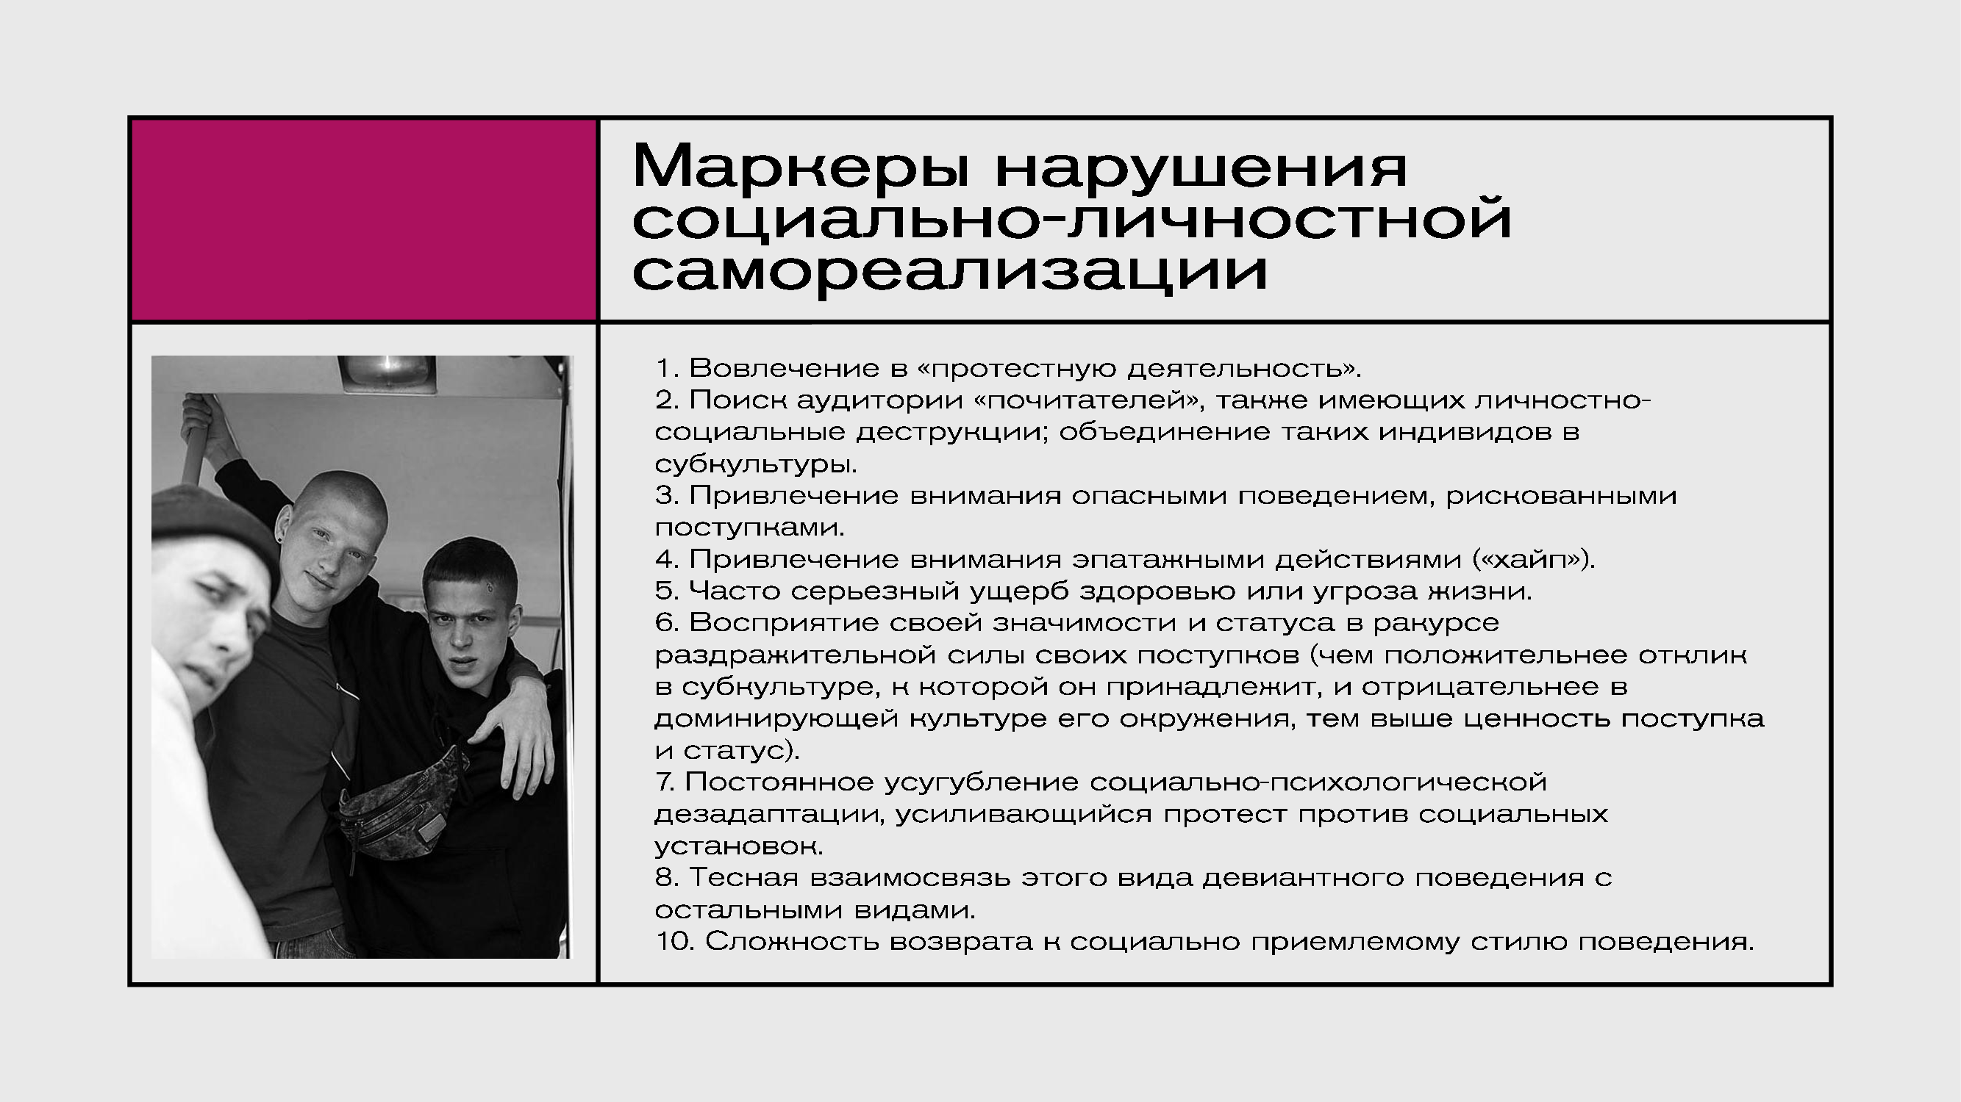

Slide 11
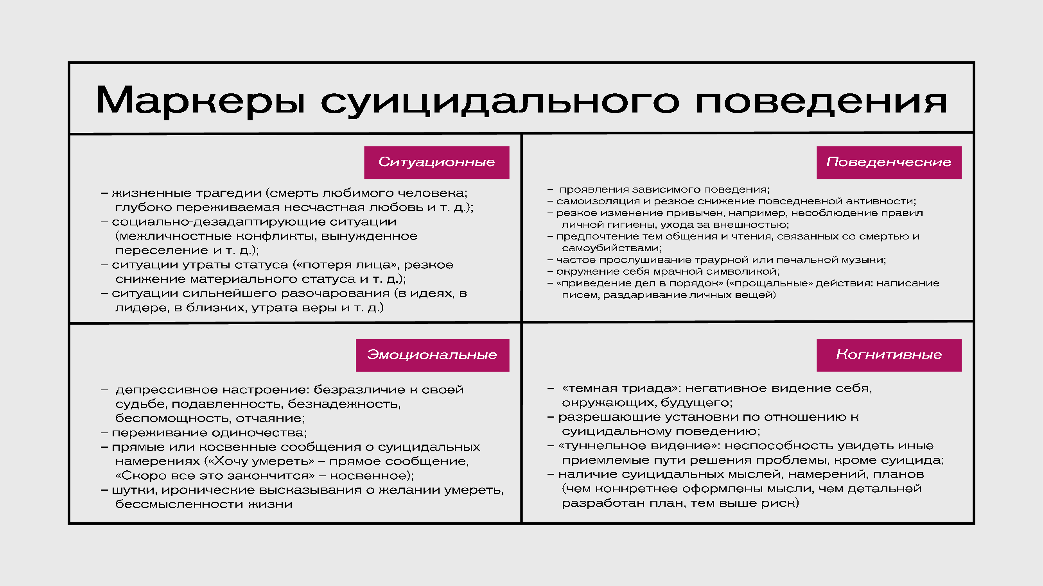

Slide 12
Что делать?
- Дети бродят;
- Интернет;
- Меняется поведение;
- Не хочу это носить;
- Просьбы нельзя игнорировать;
Переживание и озвучивание;
Отпуск с родителями.

Slide 13
Что ЧТО ДЕЛАТЬ….
Нельзя брать его на слабо или угрожать;
Нельзя приводить примеры тех, кто погиб через самоубийство;
Нельзя говорить, что жизнь прекрасна, одумайся..

Slide 14
Что делать?
Дать человеку выговориться;
Узнать, что он думает по поводу смерти;
Какие имеются планы, нет ли подготовки…

Slide 15
Что делать?
Обратиться к специалисту;
Не оставлять ребенка одного;
Убрать всё, чем можно лишить себя жизни…

Slide 16
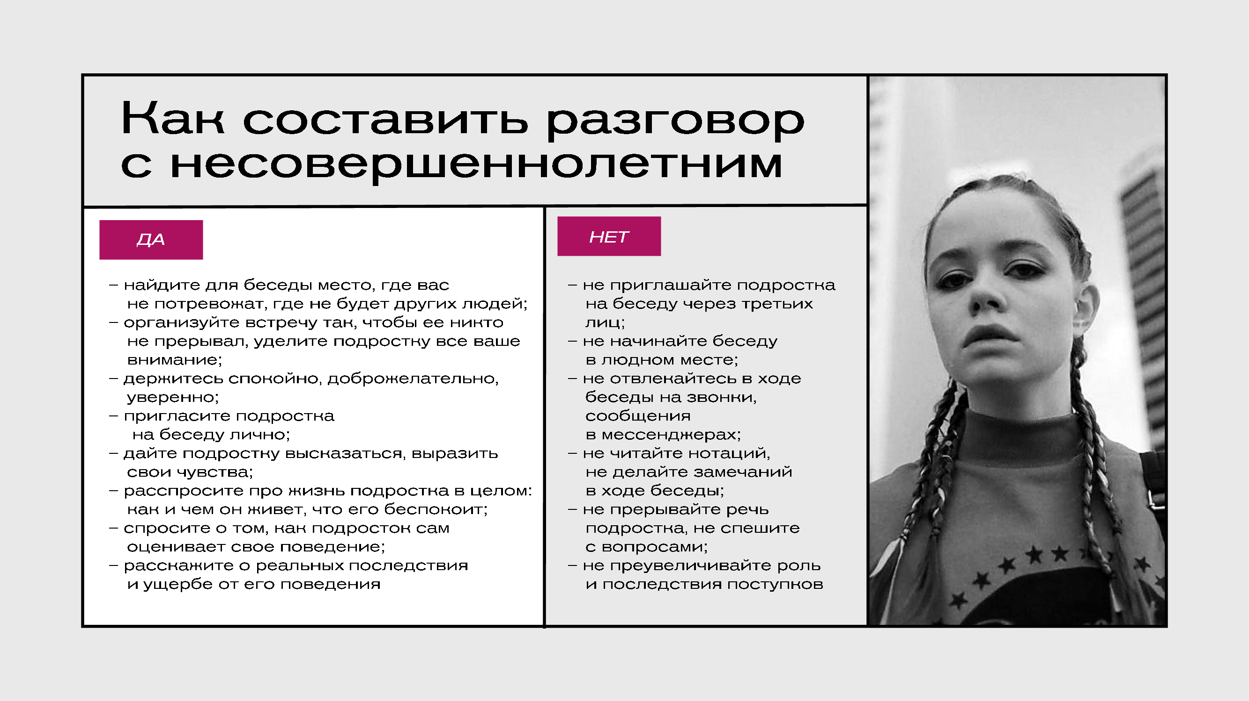

Slide 17
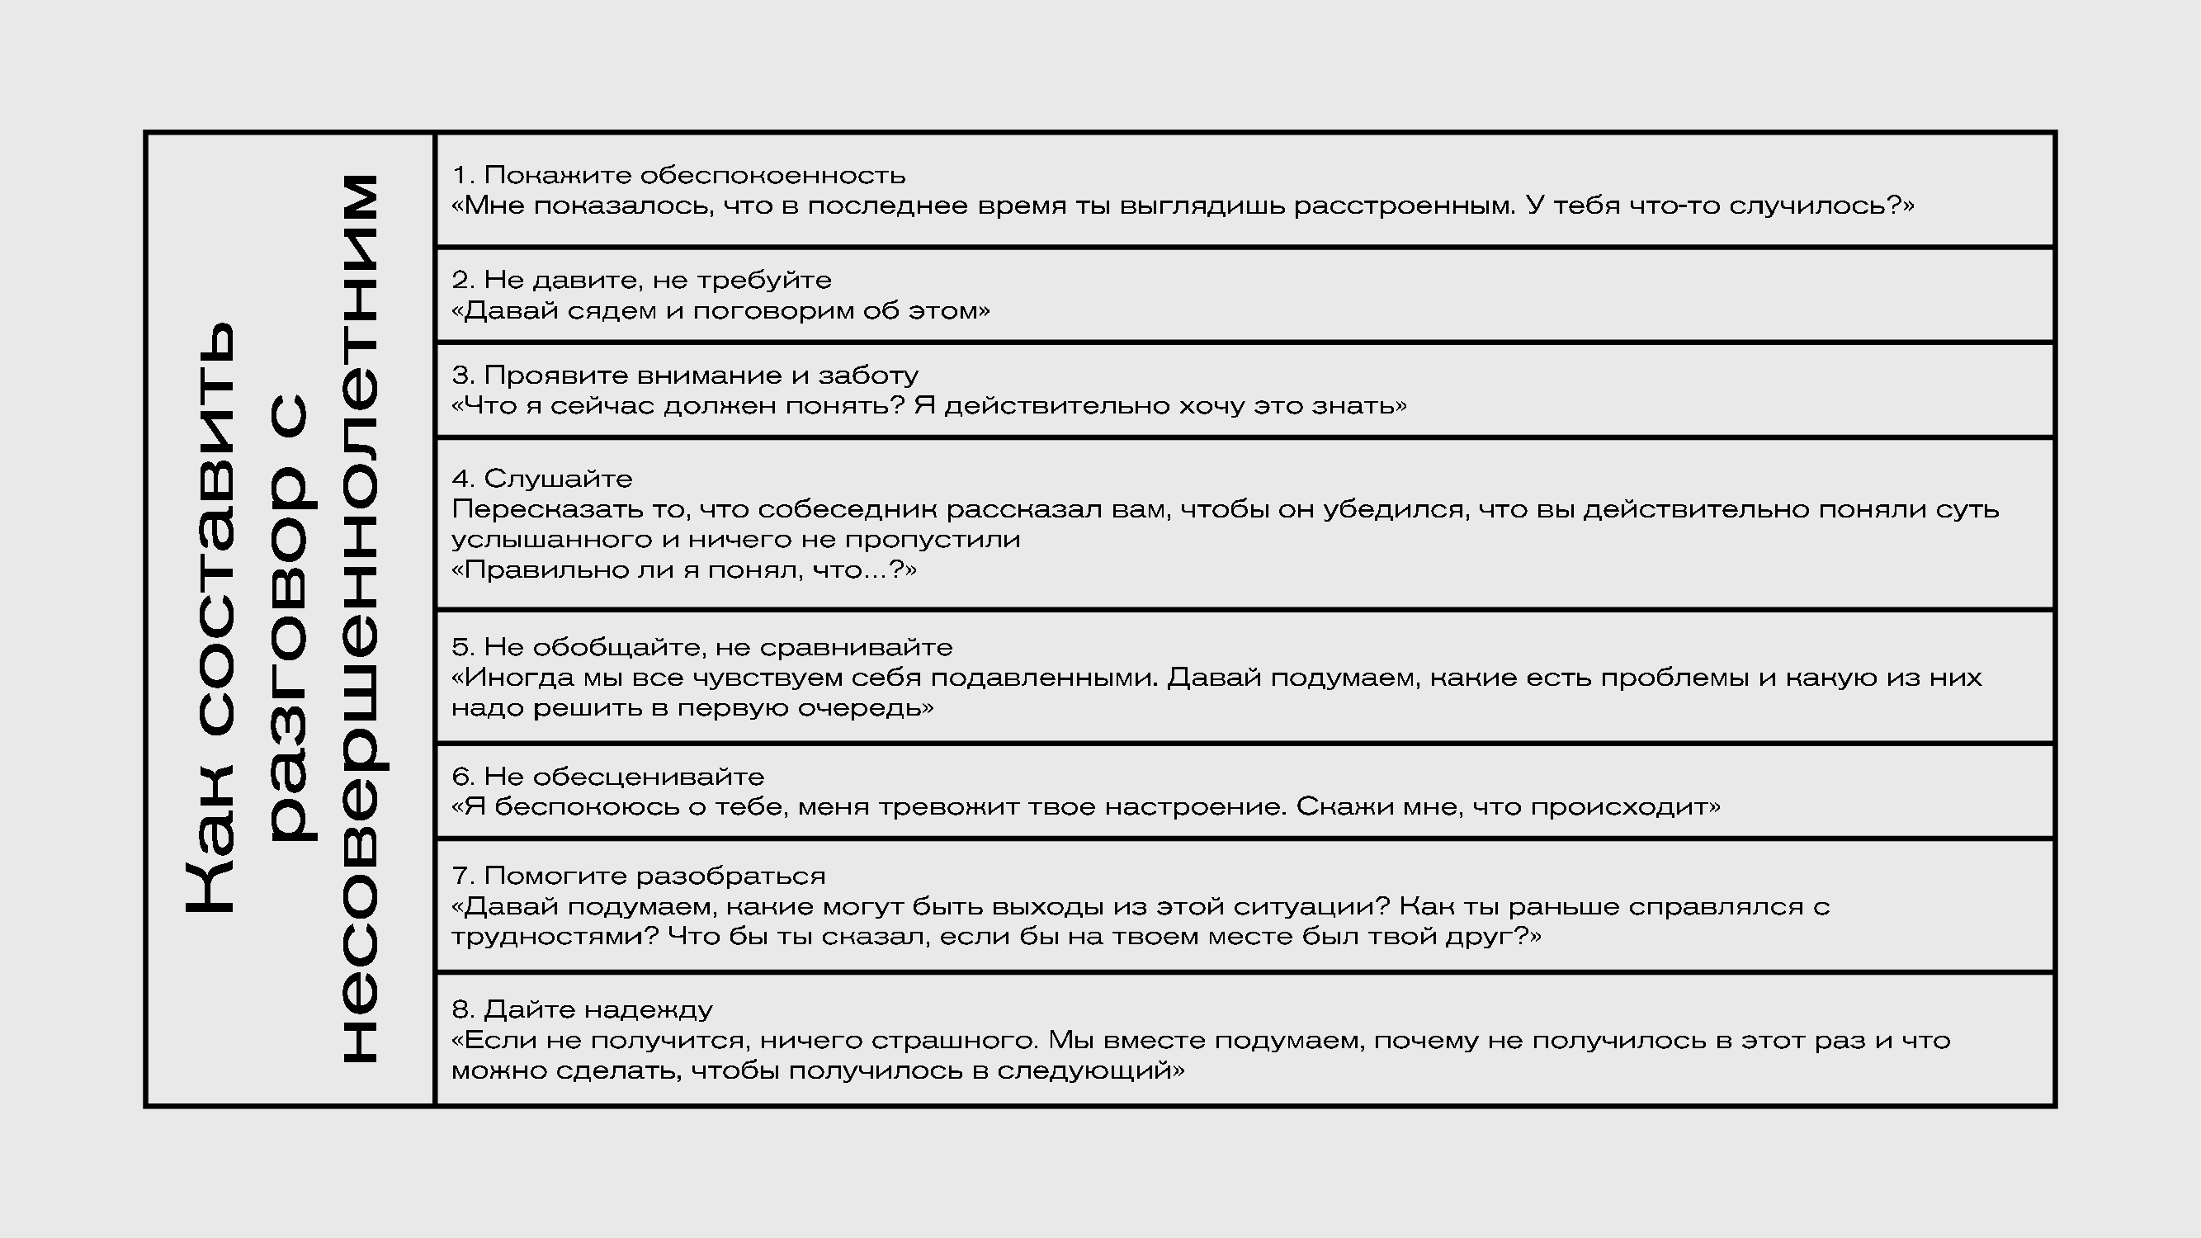

Slide 18
Примеры ведения диалога с человеком, находящимся в кризисном состоянии
Если подросток говорит: | Рекомендуемые варианты ответа: | Не рекомендуемые варианты ответа:
«Ненавижу учебу, школу, учителей и т.п.» | - «Кто в твоей жизни сейчас наиболее важен и дорог?» - «Что ты хочешь делать, когда это чувствуешь?...» | - «Когда я был в твоем возрасте...» - «Да ты просто лентяй!»
«Все кажется таким безнадежным...» | «Иногда все мы чувствуем себя подавленными. Давай подумаем, какие у нас проблемы, и какую из них надо решить в первую очередь» | «Подумай лучше о тех, кому еще хуже, чем тебе»
«Всем было бы лучше | - «Кому именно?» - «На кого ты обижен?» - «Ты очень много значишь для нас, и меня беспокоит твое настроение. Скажи мне, что происходит» | «Не говори глупостей". "Давай поговорим о чем нибудь другом»
«Вы не понимаете меня!» | «Что я сейчас должен понять. Я действительно хочу это знать» | - «Кто же может понять молодежь в наши дни?» - «Я очень хорошо тебя понимаю»
«Я совершил ужасный поступок...» | «Давай сядем и поговорим об этом» | «Что посеешь, то и пожнешь!»
«А если у меня не получится?...» | «Если не получится, я буду знать, что ты сделал все возможное» | «Если не получится – значит, ты недостаточно постарался!»

Slide 19
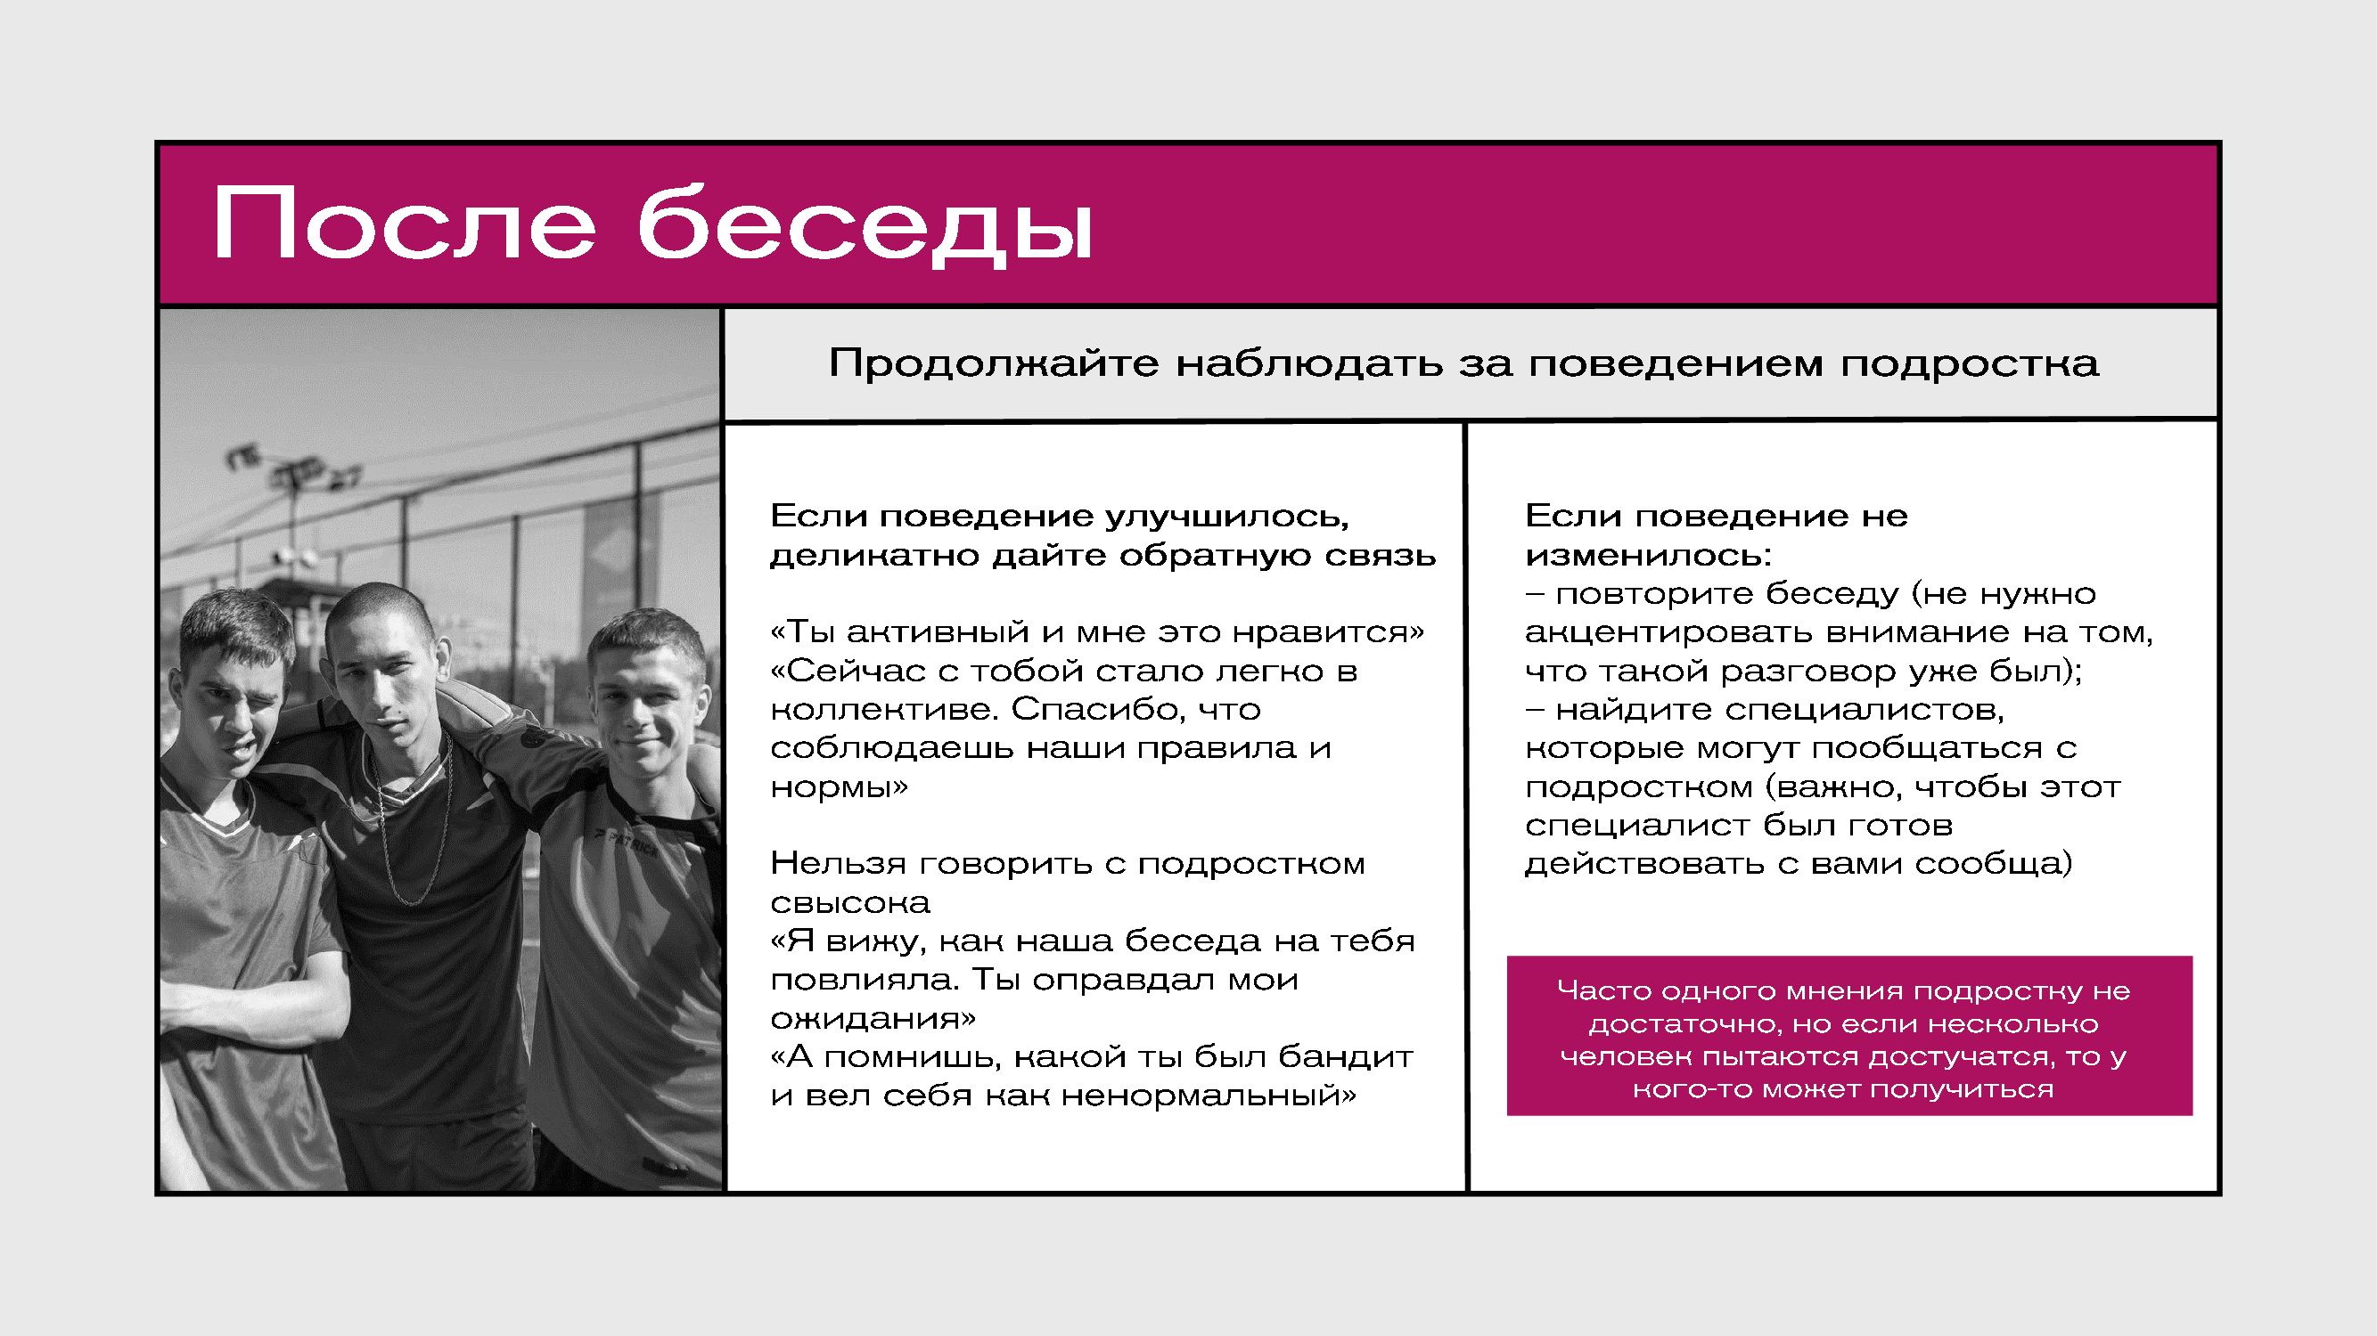

Slide 20
Причины возникновения школьной тревожности:
Личные особенности нервной системы ребёнка
в первом классе, при переходе в пятый класс и т.д., то есть при изменении внешних условий обучения.
Из-за расхождения в уровне изучаемой программы и когнитивных способностей
Ученик постоянно находится в ситуации неуспеха
Адаптация к школьной жизни в периоды смены ступеней обучения
Переход по разным причинам в другую школу
Регулярный контроль уровня знаний
Со стороны родителей (законных представителей) и педагогов
Со стороны и сверстников и взрослых
Отсутствие дружеского окружения
Различия в уровне требований в кругу семьи и в школьном коллективе
Отношение к успеваемости
Самый высокий уровень тревожности об успеваемости наблюдается у неуспешных учеников и отличников.
Завышенные требования к школьнику
Со стороны родителей (законных представителей) и педагогов
Конфликтные ситуации
С одноклассниками или педагогами
Развод родителей, смена места жительства, потеря близких и т.д.
Неожиданные перемены в жизни ребёнка

Slide 21

«Портрет тревожного ребенка»
«Портрет тревожного ребенка»
Привычка мелко и часто дышать
На стуле сидит аккуратно, без шума и движений
Голова уходит в плечи
Избегает контакта со сверстниками и взрослыми
Мало улыбается или делает это заискивающе
Вредные привычки: грызет ногти, сосет пальцы, перебирает волосы и пр.
Соматические проблемы: боли в животе, головокружение, головные боли, спазмы в горле
Постоянное беспокойство – ожидание худшего
Серьезное, сдержанное выражение лица, опущенные глаза
Избегает новых игр и занятий
Низкая концентрация внимания, мышечное напряжение, раздражительность, нарушение сна.
Привычка осторожно и незаметно «выскальзывать» из комнаты
Самокретичен, низкая саммоценка
Малоинициативен, замкнут

Slide 22
Взаимодействие с тревожными обучающимися
Родители (законные представители)
Учителя предметники
Педагог-психолог
Классный руководитель

Slide 23
Составление психологической карты класса
Анкета «Сплоченность класса».
Тест-опросник по методике Кондаша – Выявление тревожности у подростков.
Тест-опросник – Конфликтный ли вы человек, «адаптированный» для учеников 5–8 классов. Выявление наиболее предпочитаемого типа поведения в конфликте у подростков.
Личностная шкала проявлений тревоги Тейлора (адаптация Т.А.Немчинова) .
Тест - опросник «Исследование тревожности» (Ч.Д.Спилбергер, Ю.Н.Ханин).
Личностная агрессивность и конфликтность (Е.П.Ильин, П.А.Ковалев).

Slide 24
Бесплатное оказание помощи, можно обратиться:
8-800-2000-122 - единый общероссийский детский телефон доверия (круглосуточно)
8-800-600-31-14 - экстренная психологическая помощь несовершеннолетним и их родителям (законным представителям), горячая кризисная линия (круглосуточно)
+7(391) 231-48-47 - телефон доверия кризисного центра "Верба" (г. Красноярск)
8 (39151) 7-52-83 - МБУ Центр «Спутник» г.Ачинск

Slide 25
Что почитать и посмотреть:
- План ГМО медиации на 2024-2025 год
Памятка для педагогов ОО по профилактике суицидов
Памятка для родителей (профилактика кризисных состояний у подростка)
памятки_сборник_Москва
Если в семье проблемы

Slide 26
Алгоритмы деятельности суицид
Ресурсная карта

